Slide 1
OTL
Areaaldata
/IMBOR
Relatics
/Vraagspecificatie
Provinciaal systeem
Gebiedscontract
DVM
Bevat
Bestaat uit
Bestaat uit
Traject
Wegen
DSO
Vaarwegen
Bevat
Bevat
Bestaat uit
??
Wegdeel
Heg
Wegelement
Heeft
Type
Functie
Kwaliteit
Wegelement = Wegdeel
Document beschrijft Asset
Functie is gelijk aan
SE raamwerk
Verseon
/DMS
Document
Artefact (Asset)
Heeft
Vervult
Heeft onderwerp
Type
Hoort bij
Functie
Onderwerp
Heeft onderwerp
Document
Hoort bij
Zaak
Specificeert
Requirement
Project
Notes:
De OTL is het totaal van (deel)modellen van de verschillende domeinen plus de integratie daartussen.

Slide 2
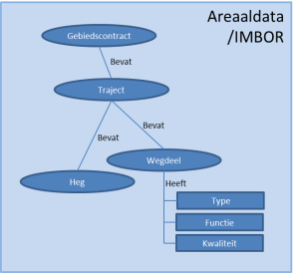
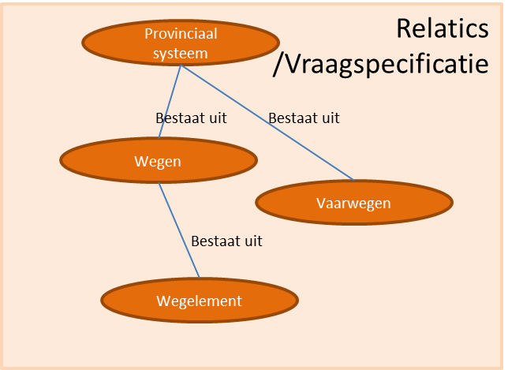
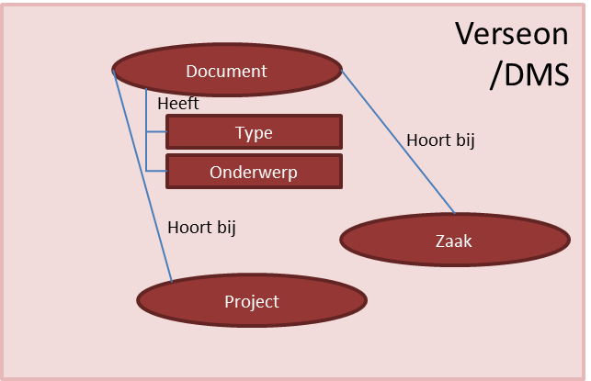
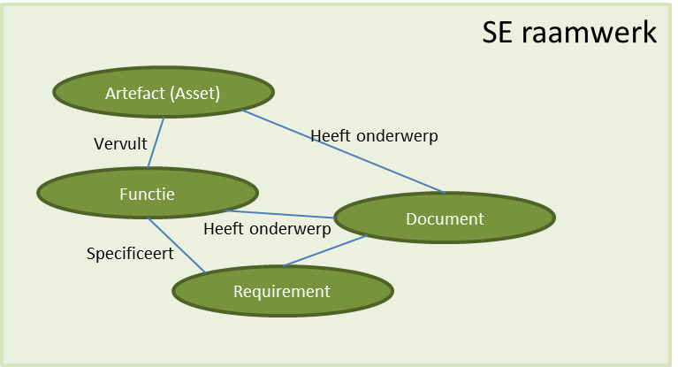
Scheiding van Definities, Model en Data. En de applicaties eromheen
Begrippenkader (SKOS)
Begrippen Wiki
Beheeromgeving OTL
Ontologie
Data
Projectdata
(triplestore)
RDFizer
RDFizer
RDFizer
SE data
COINS
Import/Export
Areaaldata
Relatics
Verseon
ArcGIS
Relatics
Verseon
BIM Viewer
/ Dataroom

Slide 3
Modulaire opbouw van modellen en het beheer daarvan
Beheer Geonovum ?
Beheer
BIM Loket
Beheer CROW?
Of organisatie specifiek ?
NEN3610
COINS
NEN3610-OTL
IMGEO
IMGEO-OTL
Uitbreiding op bovenliggende ontologie
Beheer CROW ?
IMBOR
IMBOR-OTL
Organisatie-OTL
Organisatie-ontologie
Beheer organisatie specifiek
OTL Bouwfunctie
Generiek naar specifiek COINS

Slide 4
Globale workflow
BIM Dataroom
LV
COINS
Container
COINS-BOR
Koppelvlak
LV - Vertikaal
Berichtenverkeer
Opbouw BIM Database
Gedurende project
RDFizer
Project
Data
BGT Applicatie
BOR Applicatie
Horizontaal
Berichtenverkeer
BGT
BOR

